Slide 1
Nemzetközi Mobilitási Infónap 2023.09.20

Slide 2
CEEPUS (Central European Exchange Programme for University Studies)
Közép-európai Felsőoktatási Csereprogram
HALLGATÓI MOBILITÁSI ÖSZTÖNDÍJ KELET-KÖZÉP-EURÓPÁBA ÉS A NYUGAT-BALKÁNI TÉRSÉGBE
1994-óta működő, multilaterális kormányközi megállapodáson alapuló ösztöndíjprogram
Célországok: Albánia, Ausztria, Bosznia-Hercegovina, Bulgária, Csehország, Észak-Macedónia, Horvátország, Koszovó, Lengyelország, Moldova, Montenegró, Románia, Szerbia, Szlovákia és Szlovénia
Feltételek:
- aktív hallgatói jogviszony (alap-, mesterképzéses, PhD)
- legalább 2 lezárt félév a kiutazás megkezdéséig
- jóváhagyás (kiutazási szándék támogatása a BME helyi hálózati és a kiválasztott fogadóintézmény koordinátorán keresztül)
Pályázható időszak: Féléváthallgatás (3-5 hónap, hosszabbítással teljes év), Rövid távú mobilitás (konzultáció, szakdolgozatírás/disszertációírás, anyaggyűjtés, labormunka) (1-2 hónap)
Mobilitás hálózati együttműködés keretében: amennyiben a BME CEEPUS hálózat témája a pályázó számára releváns, hálózati mobilitási pályázat nyújtható be a BME helyi hálózati koordinátorának jóváhagyását követően. Pályázás menete: regisztráció: www.ceepus.info és a pályázati űrlap kitöltése, további dokumentum melléklet feltöltés nincs.
Hálózaton kívüli freemover mobilitás: a pályázók a CEEPUS országok bármely felsőoktatási intézményéhez nyújthatnak be pályázatot. Pályázás menete: regisztráció: www.ceepus.info és a pályázati űrlap kitöltése, feltöltendő dokumentumok: 1 db Letter of Acceptance, 2 db Letter of Recommendation.
Marositsné Moldvay Rita
marositsne.moldvay.rita@bme.hu

Slide 3
CEEPUS Hálózatok a BME-n 2023/2024-es tanévben
CEEPUS hálózat: felsőoktatási intézmények nemzetközi partnersége, melyben nem a teljes intézmények vesznek részt, hanem kisebb egységek (tanszék), egy bizonyos tudományterületre fókuszálva vagy interdiszciplináris hálózati együttműködésben. A projektekhez az adott tanévre elnyert pontos mobilitási helyek tartoznak. A mobilitások a fogadó intézmény fogadási keretének erejéig valósíthatók meg.
BME hálózatokról és a helyi hálózati koordinárok elérhetőségéről további információ: https://www.ceepus.info/content/find
Gépészmérnöki Kar | Concurrent Product and Technology Development - Teaching, Research and Implementation of Joint Programs Oriented in Production and Industrial Engineering | Metronet - network for novel measuring and manufacturing technologies
Közlekedésmérnöki és Járműmérnöki Kar | Technical Characteristics Researching of Modern Products in Machine Industry with the Purpose of Improvement Their Market Characteristics and Better Placement on the Market | Fostering sustainable partnership between academia and industry in improving applicability of logistics thinking (FINALIST) | Autonomous Mobility for all
Villamosmérnöki és Informatikai Kar | Intelligent Automation for Competitive Advantage | Development of Computational Thinking
Marositsné Moldvay Rita
marositsne.moldvay.rita@bme.hu

Slide 4
CEEPUS Pályázati határidők
Hálózati mobilitás őszi szemeszter: június 15., tavaszi szemeszter: október 31.
Freemover mobilitás őszi szemeszter: a Tempus Közalapítvány honlapján közétett külön felhívásban szereplő információk szerint (általában nyár közepe), tavaszi szemeszter: november 30.
Ösztöndíj mértéke: minden ország a beérkező ösztöndíjasai részére nyújt támogatást, az ösztöndíjak mértéke országonként változó. Az aktuális összegek a Központi CEEPUS Iroda honlapján (www.ceepus.info) olvashatók, az egyes országzászlókra kattintva. 2022. nyarától bevezetésre került az utazási kiegészítő támogatás (15.000 Ft. - 60.000 Ft országonként eltérő) és az esélyegyenlőségi kiegészítő támogatás (60.000 Ft/ösztöndíjhónap).
Pályázással kapcsolatos további információk: https://tka.hu/palyazatok/114/ceepus, https://ceepus.hu/, https://tka.hu/palyazatok/116/ceepus---hallgatok-mobilitasa
Érdemes a CEEPUS ösztöndíjra pályázni, mert:
egyszerű pályázati rendszer
rövid távú mobilitási lehetőségek
saját szakhoz szorosan illeszkedő részképzési forma
kutatómunkában való részvételi lehetőséget kínál
határon túli magyar nyelvű képzések is elérhetőek, EU-n kívüli országok is elérhetők
freemover pályázattal a partnerországok bármely egyeteme elérhető AYELMET!
Marositsné Moldvay Rita
marositsne.moldvay.rita@bme.hu

Slide 5
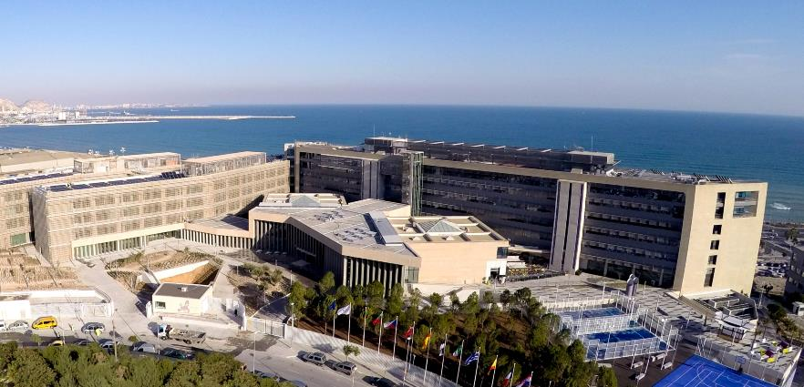
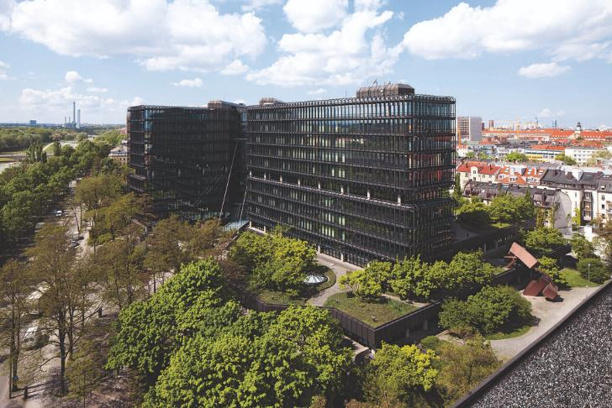
Pan-European Seal (PES) Program
Professzionális, fizetett gyakornoki program EU szerveknél
Kik pályázhatnak? Végzős BSc, MSc, vagy végzett mesterszakos hallgatók, PhD hallgatók
Hova lehet pályázni?
EUIPO: Alicante EPO: München
Klekner Bíbor
klekner.bibor@bme.hu

Slide 6
PES Program
Gyakornoki program jellemzői:
Időtartama: 12 hónap
3 pilléres rendszer: mentorálással egybekötött gyakornoki képzés mellett
online tanfolyamok és egyéb képzések (pl. karrier-tanácsadás),
szaknyelvi tanfolyamok
Pályázás menete: belső pályázat határideje: 2024.02.15., nyerteseket nomináljuk, és indul a jelentkezés a szervekhez
BME-nek 10 helye van/ tanév
Ösztöndíj mértéke: EPO: 2000 eur/hó, EUIPO: 1000 eur/hó
Tématerületek, beszámolók, infók: nki.bme.hu/Nemzetközi programok/Pan-European Seal gyakornoki program
Klekner Bíbor
klekner.bibor@bme.hu

Slide 7
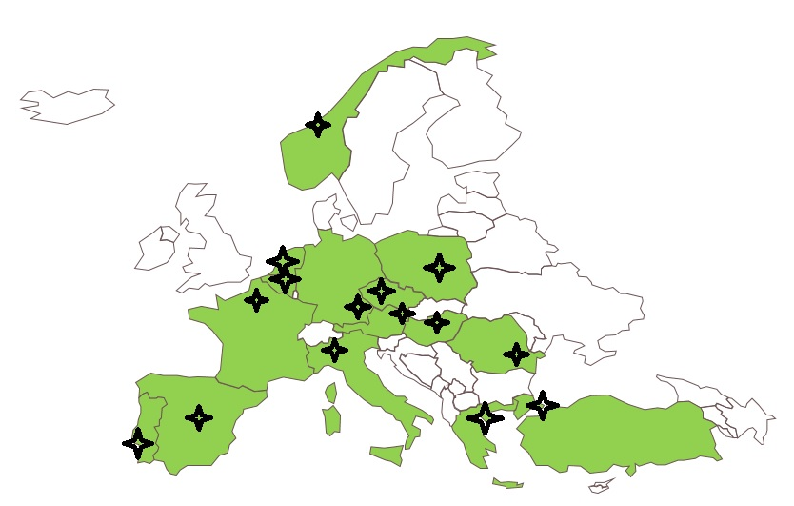
ATHENS
(Advanced Technologies in Higher Education Network/Socrates)
nki.bme.hu/BMEAthens
15 partneregyetem
1 hetes intenzív kurzus évente 2x (márc., nov.)
1 kredit értékben beszámítható
Kurzus ingyenes, utazási- és szállásköltség önköltséges (támogatás karonként)
Tanulmányok teljes időtartama alatt korlátozás nélkül pályázható
Következő kurzus: 2024. március 11-18.
Jelentkezés: 2024. január (később lesz kihirdetve)
Információk: internationalrelations@bme.hu
Pivarcsiné Fekete Dóra
fekete.dora@bme.hu

Slide 8
ERASMUS Program e-mail címek
Honlap: http://nki.bme.hu/
Erasmus központi e-mail cím: erasmus@bme.hu
Európán belül: erasmus@bme.hu
Európán kívül: europan_kivuli@bme.hu
Szakmai gyakorlat: szakgyak@bme.hu
Kiegészítő támogatások: erasmus.kieg@bme.hu

Slide 9
ERASMUS részképzés - tanulmányi mobilitás
ÚJ Pályázati felhívás: 2024-2025 tanév
KIZÁRÓLAG 2024/2025 őszi félévre fogadunk pályázatokat
Közzététel időpontja: 2023. december
Jelentkezési határidő: 2024. február 5.
2024/2025 tavaszi félévre külön pályázat
Közzététel tervezett időpontja: 2024. június
Tervezett beadási határidő: 2024. augusztus 5.

Slide 10
Erasmus részképzés 2024-2025/ őszi félév pályázat
KIK Pályázhatnak:
BME beiratkozott hallgatója
két aktív félévre bejelentkeztek
a külföldi fogadóintézmény által előírt, meglévő nyelvvizsga bizonyítvánnyal igazolt nyelvismerettel rendelkeznek
minimum követelmény a B2-es szintű nyelvvizsga az oktatás nyelvén
minimális időtartama 3 hónap maximális 6 hónap egy pályázati ciklusban (KIVÉTEL: kettős képzésben résztvevők)
teljes mobilitási időszak alatt a BME-n aktív státuszban kell lennie
mobilitási időszak alatt félévente a fogadó intézményben legalább 15 ECTS kreditet kell teljesíteni.

Slide 11
Erasmus részképzés 2024-2025/ őszi félév pályázat
Pályázati feltételek módosulnak:
Minimum átlag: 2,0, ezen felül Karonként változhat
Képzésváltók esetén súlyozott átlag
Többi esetben ÖKKI
Nincs hosszabbítási lehetőség
Saját felelősség a fogadóintézmény nyelvi követelményeiről való tájékozódás

Slide 12
Pályázat benyújtása
Neptun kérvény: 064 Jelentkezési lap Erasmus tanulmányi ösztöndíjra pályázat
PÁLYÁZAT LEADÁSI HATÁRIDEJE: 2024. FEBRUÁR 05. 22:00
legfeljebb 5 külföldi felsőoktatási intézmény megjelölésére van lehetősége
A pályázat során csak azon felsőoktatási intézmény vehető figyelembe:
amely a pályázó adott szakának hallgatói számára megfelelő tantárgykínálatot biztosít
amely oktatási nyelvének az intézmény által előírt szintű ismeretét a pályázó igazolni tudja nyelvvizsga-bizonyítvánnyal
A pályázat beadása után hiánypótlásra nincs lehetőség
A pályázat érvénytelennek minősül, ha a pályázó: a pályázati felhívásban szereplő, kötelezően benyújtandó melléklet(ek)et nem csatolta.

Slide 13
Pályázat tartalma
oktatás nyelvének ismeretét igazoló nyelvvizsga bizonyítvány, Neptun rendszerben rögzítve.
a pályázó önéletrajzát magyarul és a választott intézmény(ek) oktatási nyelvén, amelyen tanulmányait folytatni szeretné.
motivációs levelet magyarul és a választott intézmény(ek) oktatási nyelvén, amelyen tanulmányait folytatni szeretné; a motivációs levélben röviden indokolja meg, hogy miért választotta a megjelölt intézmény(eke)t.
a pályázó tervezett, legalább 15 ECTS kreditnyi előzetes tanulmányi vagy programtervét
egyéb tevékenységeket igazoló dokumentumok
azon mesterszakos hallgatók, akik nem a BME-n végezték alapszakos tanulmányaikat és még nem rendelkeznek legalább egy lezárt félévvel, pályázatukhoz csatolják az alapszakos - hitelesített - leckekönyvüket, vagy törzslapkivonatot, ami tartalmazza a kumulált korrigált kreditindexet, (ennek hiányában formai hibás lesz a pályázatuk)

Slide 14
Erasmus kiegészítő pályázati lehetőségek
Esélyegyenlőségi kiegészítő támogatás
Ráta: 250 euró/hó
Fogyatékkal élő vagy tartósan beteg hallgatók kiegészítő támogatása
Ráta: szakorvosi döntés alapján egyedi összeg, de tételes elszámolás köteles
Beadási határidő: 2023. október 20.
E-mail cím: erasmus.kieg@bme.hu

Slide 15
Erasmus+ Európán kívüli mobilitás
16 intézmény 12 ország
Ausztrália, Azerbajdzsán, Brazília, Dél-Korea, Japán, Jordánia, Kína, Mexikó, Pápua-Új-Guinea, Szingapúr, Taiwan, Vietnám
Pályázat beadási határidő: 2024. február 5.
NEPTUN kérelemmel kell pályázni: 064 Jelentkezési lap Erasmus tanulmányi ösztöndíjra pályázat
Elérhető helyek: nki.bme.hu/ERASMUS/Európán kívüli hallgatói részképzés
Erasmus+ ösztöndíj tartalma:
Havi ösztöndíj: 700 eur/ hó
Utazási támogatás: 1500 eur/mobilitás
Klekner Bíbor
bibor.klekner@bme.hu

Slide 16
Erasmus+ Európán kívüli mobilitás
Nyelvvizsga: ahol IELTS, TOEFL, CAE - 2 éven belüli kell
Pályázáskor is kell már!
AKTÍV jogviszony
Ösztöndíjutalásának feltétele: aláírt Learning Agreement és VÍZUM beküldése!
10 kredit elfogadtatása kötelező
Szintváltás: ha a fogadóintézmény engedi, lehetséges
Fontos, hogy a Neptunban rögzítve legyen az új képzés

Slide 17
ERASMUS részképzés - tanulmányi
Ösztöndíjak
600 EUR/hó: Dánia, Finnország, Izland, Írország, Liechtenstein, Luxemburg, Norvégia, Svédország, UK, Svájc
600 EUR/hó: Ausztria, Belgium, Ciprus, Franciaország, Görögország, Hollandia, Málta, Németország, Olaszország, Portugália, Spanyolország
540 EUR/hó: Bulgária, Cseh Köztársaság, Észak-Macedón Köztársaság, Észtország, Horvátország, Lettország, Litvánia, Lengyelország, Románia, Szerbia, Szlovákia, Szlovénia, Törökország
700 EUR/hó: EU-n kívüli országokba (Partnerországokba)
szakgyak@bme.hu

Slide 18
ERASMUS szakmai gyakorlat
Student Mobility for Traineeships (SMT)
Megszűnik a folyamatos pályázás és az előzetes jelentkezés lehetősége
Évi egy pályázati ciklus
Időtartam: max 2 hónapra pályázható
Minden tanulmányi szinten lehet pályázni
Mobilitás teljes időtartama alatt aktív jogviszony szükséges
Megszűnik a diplomázás utáni szakmai gyakorlat lehetősége
szakgyak@bme.hu

Slide 19
ERASMUS szakmai gyakorlat
pályázás menete
Új pályázati kiírás készül: minimum tanulmányi átlag előírása
Célintézmény keresése önállóan: NKI.BME.HU/Erasmus/Szakmai gyakorlat/Szakmai gyakorlati helyek
Előzetesen tájékozódni szükséges a szálláslehetőségekről, megélhetési költségről
Learning Agreement aláíratása
Szakmai bírálat a kari Erasmus koordinátor által történik (a tevékenység kapcsolódjon a tanulmányi területhez)- szakmai indokoltság fontos
Nyertes hallgatóknak kötelező biztosítást kötni (felelősségbiztosítás is)
Hosszabbítási lehetőség eltörlése
szakgyak@bme.hu

Slide 20
ERASMUS szakmai gyakorlat
Egyéb fontos infók
Ha fizetést kap a cégnél, abban az esetben is jár az ösztöndíj
A fogadó cég ellenőrizheti a nyelvtudást, kérhet nyelvvizsga bizonyítványt
Beszámítható a tanulmányokba: 049B Neptun kérvényen
Abban az esetben is lehet jelentkezni, ha nincs a mintatantervben szakmai gyakorlat
szakgyak@bme.hu

Slide 21
ERASMUS szakmai gyakorlat
Ösztöndíjak (változhat)
750 EUR/hó: Dánia, Finnország, Izland, Írország, Liechtenstein, Luxemburg, Norvégia, Svédország
750 EUR/hó: Ausztria, Belgium, Ciprus, Franciaország, Görögország, Hollandia, Málta, Németország, Olaszország, Portugália, Spanyolország
690 EUR/hó: Bulgária, Cseh Köztársaság, Észak-Macedón Köztársaság, Észtország, Horvátország, Lettország, Litvánia, Lengyelország, Románia, Szerbia, Szlovákia, Szlovénia, Törökország
700 EUR/hó: EU-n kívüli országokba (Partnerországokba)
szakgyak@bme.hu

Slide 22
Köszönjük a figyelmet!

